Slide 1








TRƯỜNG TIỂU HỌC DŨNG TIẾN
Nhiệt liệt chào mừng quý thầy cô
Về dự chuyên đề tháng 10
Môn : Tiếng việt
Lớp 2C
Giáo viên: Phạm Thị Thu Trang
Dũng Tiến, ngày 28/10/2022

Slide 2
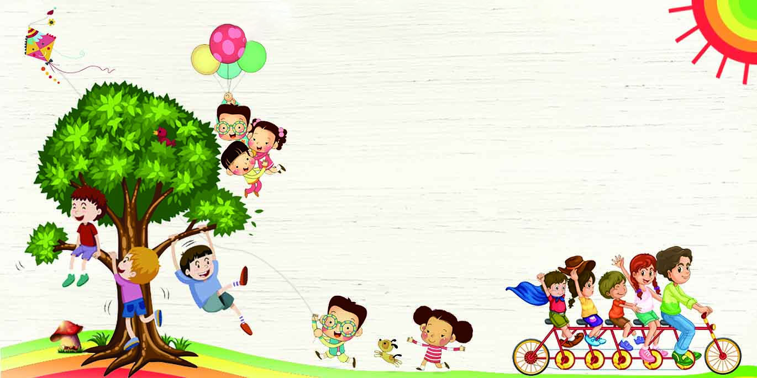

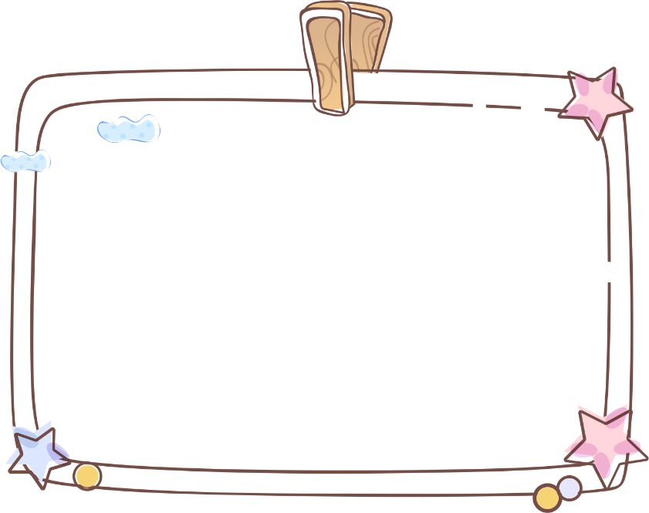
KHỞI ĐỘNG
Bài hát : Em yêu trường em

Slide 3

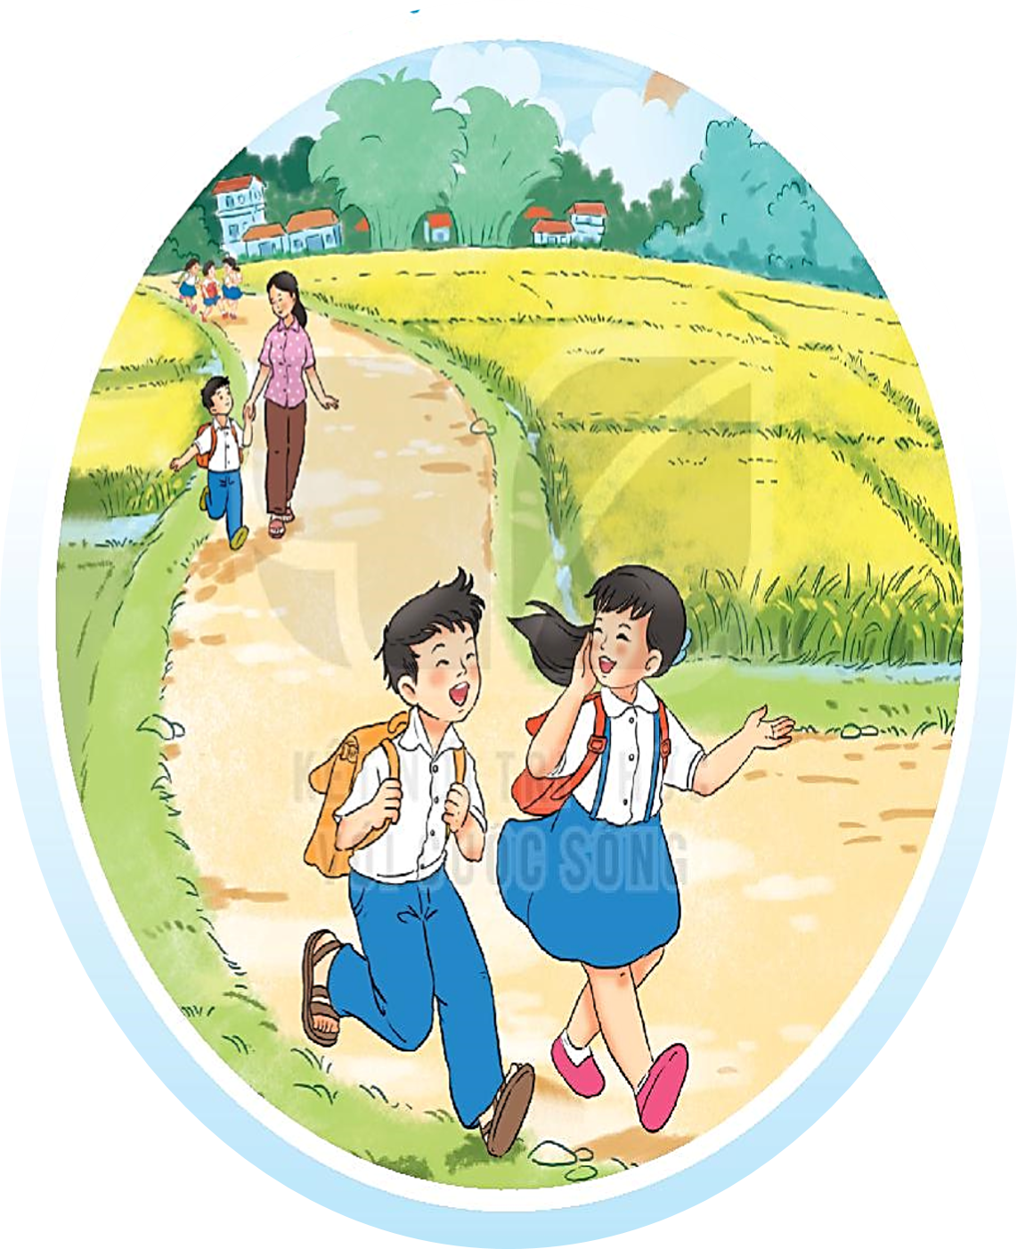
ĐI HỌC VUI SAO

Slide 4


EM HỌC VẼ
BÀI 14
BÀI 14
TIẾT 4
LUYỆN TẬP :
Từ ngữ về đồ dùng học tập. Dấu chấm, dấu chấm hỏi

Slide 5
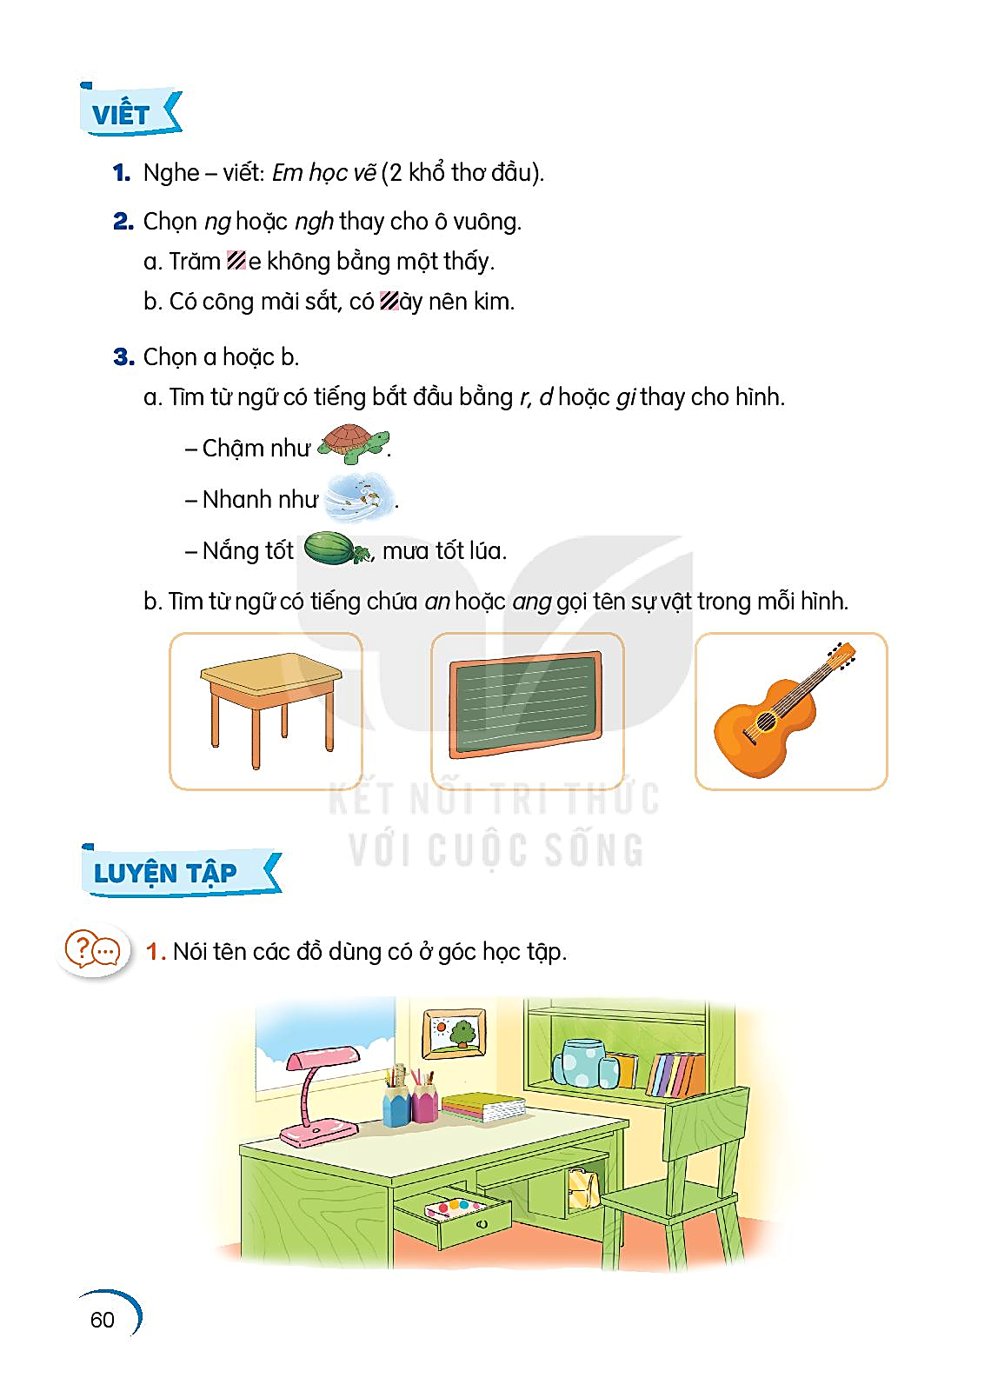
1. Nói tên các đồ dùng có ở góc học tập
giá sách
bức tranh
Bút chì, thước kẻ
sách
cốc
vở
đèn học
Ống đựng bút
cái ghế
cặp sách
cái bàn
Hộp màu

Slide 6
2. Đặt một câu nêu công dụng của một đồ dùng học tập
Số thứ tự | Từ | Câu
1
2
3 |  | …
… | … | …
Bút màu
Bút màu dùng để vẽ tranh.
Vở
Vở dùng để ghi bài.
Đèn học
Đèn học dùng để chiếu sáng.

Slide 7
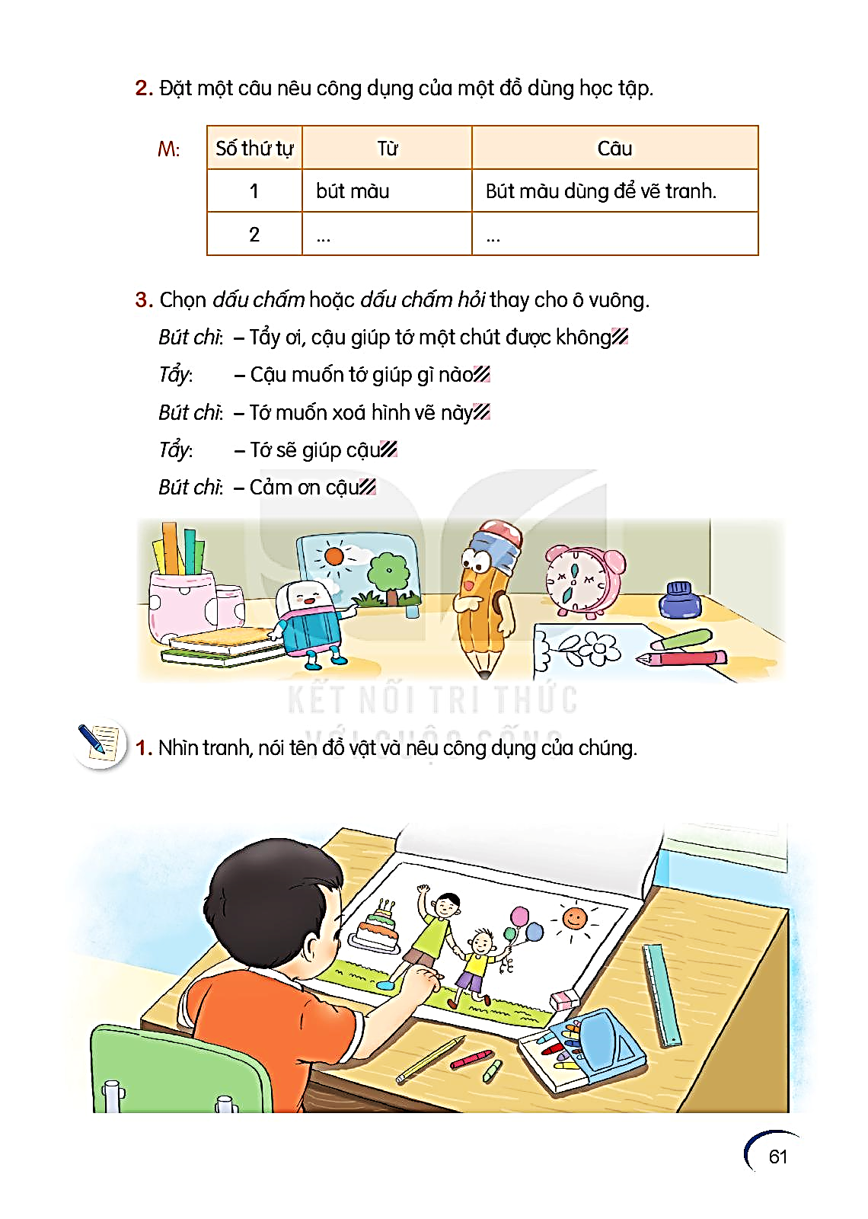
3. Chọn dấu chấm hoặc dấu chấm hỏi thay cho ô vuông.
?
Bút chì: - Tẩy ơi, cậu giúp tớ một chút được không
Tẩy: - Cậu muốn tớ giúp gì nào
Bút chì: - Tớ muốn xóa hình vẽ này
Tẩy: - Tớ sẽ giúp cậu
Bút chì: - Tớ cảm ơn cậu
?
.
.
.

Slide 8


Trò Chơi
TInh mắt nhanh tay !

Slide 9
1
Da tôi màu trắng
Bạn cùng bảng đen
Hãy cầm tôi lên
Tôi làm theo bạn ?
15
14
13
12
11
10
9
8
7
6
5
4
3
2
1
0
Đố là cái gì ?
A. Viên phấn
C. Thước kẻ
B. Bút chì
D. Bút màu

Slide 10
2
Ruột dài từ mũi đến chân
Mũi mòn ruột cũng dần dần mòn theo ?
15
14
13
12
11
10
9
8
7
6
5
4
3
2
1
0
Đố là cái gì ?
A. Bút máy
C. Bút xóa
B. Bút màu
D. Bút chì

Slide 11
Đi học lóc cóc theo cùng
Khi về lại bắt khom lưng cõng về?
3
15
14
13
12
11
10
9
8
7
6
5
4
3
2
1
0
Đố là cái gì ?
A. Bảng con
C. Hộp bút
B. Cặp sách
D. Vở ô li

Slide 12
Vừa bằng một đốt ngón tay
Quay đi quay lại mất bay hình thù ?
4
15
14
13
12
11
10
9
8
7
6
5
4
3
2
1
0
Đố là cái gì ?
A. Gọt chì
C. Cục tẩy
B. Hộp bút
D. Viên phấn

Slide 13







Kính chúc các thầy cô mạnh khỏe,công tác tốt !
Chúc các em chăm ngoan, học giỏi.

